Slide 1
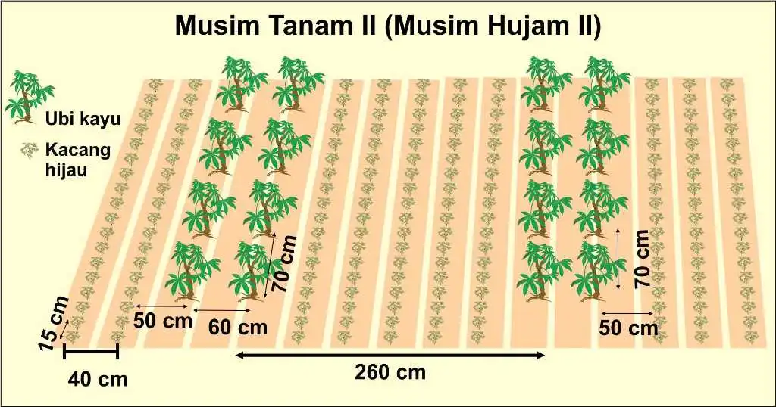
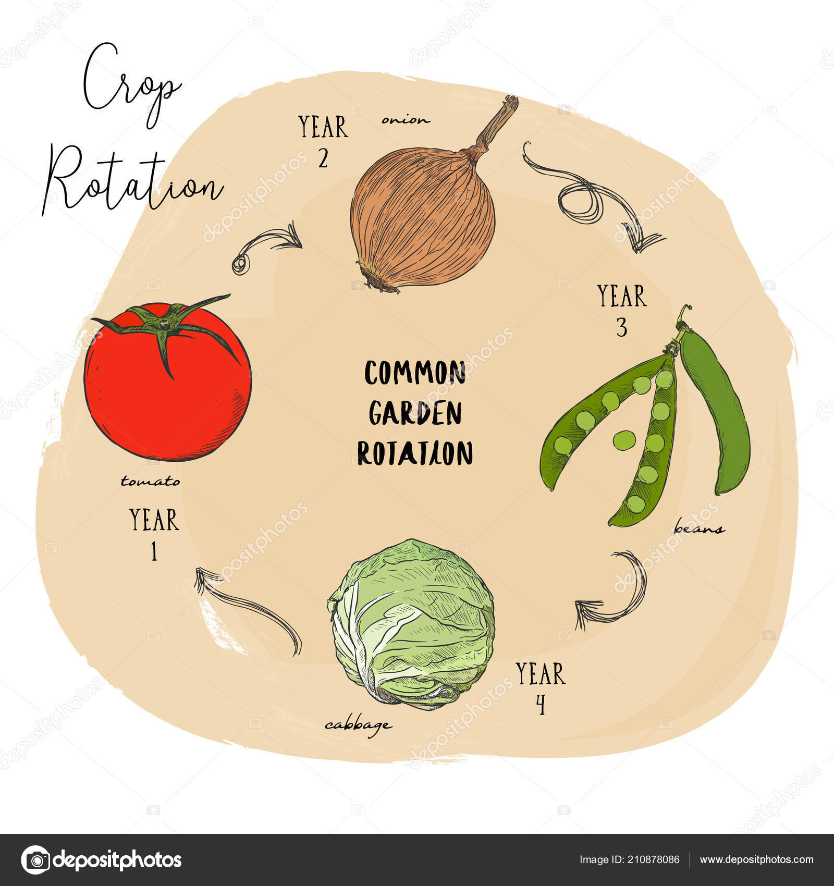
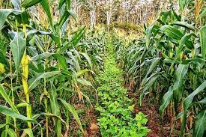
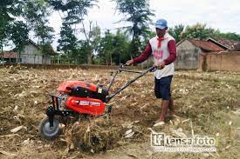
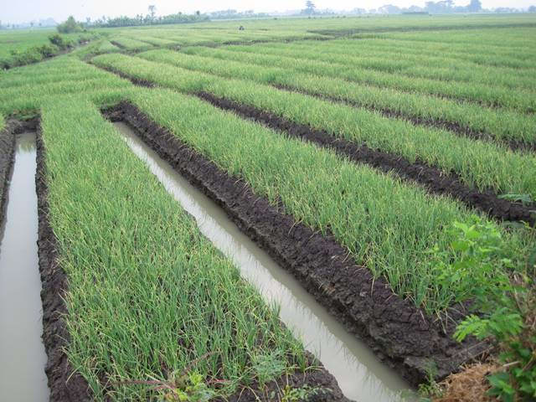
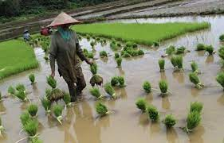
TEKNIK KULTUR TEKNIS
Pengaturan Jarak Tanam
Rotasi Tanaman
Tumpangsari/
Tumpanggilir
Pengolahan lahan
Pengaturan pengairan
Pengaturan Waktu Tanaman (Teknik Asinkroni)

